Slide 1


Система учета рабочего времени для фрилансеров, интегрированная с платформой FreelanceHub
Разработали студенты группы 2-23 ИСП-9:
Метельков Дмитрий, Семёнов Роман

Slide 2

Проблемы
Ручной учет времени
01
04
Сложность в формировании отчетов
02
03

Slide 3
Решение
Разработать с нуля систему учета рабочего времени для фрилансеров, интегрированную с платформой FreelanceHub. Система должна позволять:
• Отслеживать время, затраченное на различные проекты. Фрилансер должен иметь возможность легко запускать и останавливать таймер для каждого проекта.
• Классифицировать время по задачам и категориям. Фрилансер должен иметь возможность указывать, на какую конкретно задачу он тратил время (например, “Разработка дизайна”, “Написание кода”, “Тестирование”).
• Формировать подробные отчеты о затраченном времени. Система должна генерировать отчеты, которые можно легко отправлять заказчикам (в формате PDF, CSV, или другом).
• Экспортировать данные в другие системы. Фрилансер должен иметь возможность экспортировать данные о затраченном времени в другие системы, например, в систему бухгалтерии.
• Автоматически формировать счета. На основе отработанного времени система должна автоматически формировать счета для заказчиков.

Slide 4
Уникальность подхода к решению
Использование NuGet пакета ITextSharp для формирования отчета в PDF;
Гибкая отчетность: Возможность создания кастомных отчетов с визуализацией;
Финансовый модуль: Автоматический расчет заработка на основе отработанного времени и ставок;
Использование паттерна Singleton для подключения базы данных.

Slide 5
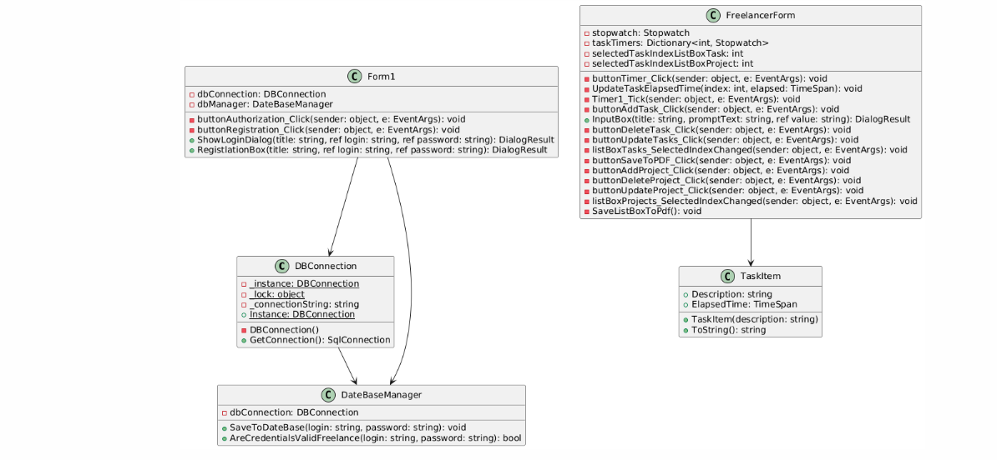
Архитектура системы
UML-диаграмма классов, описывающая архитектуру

Slide 6
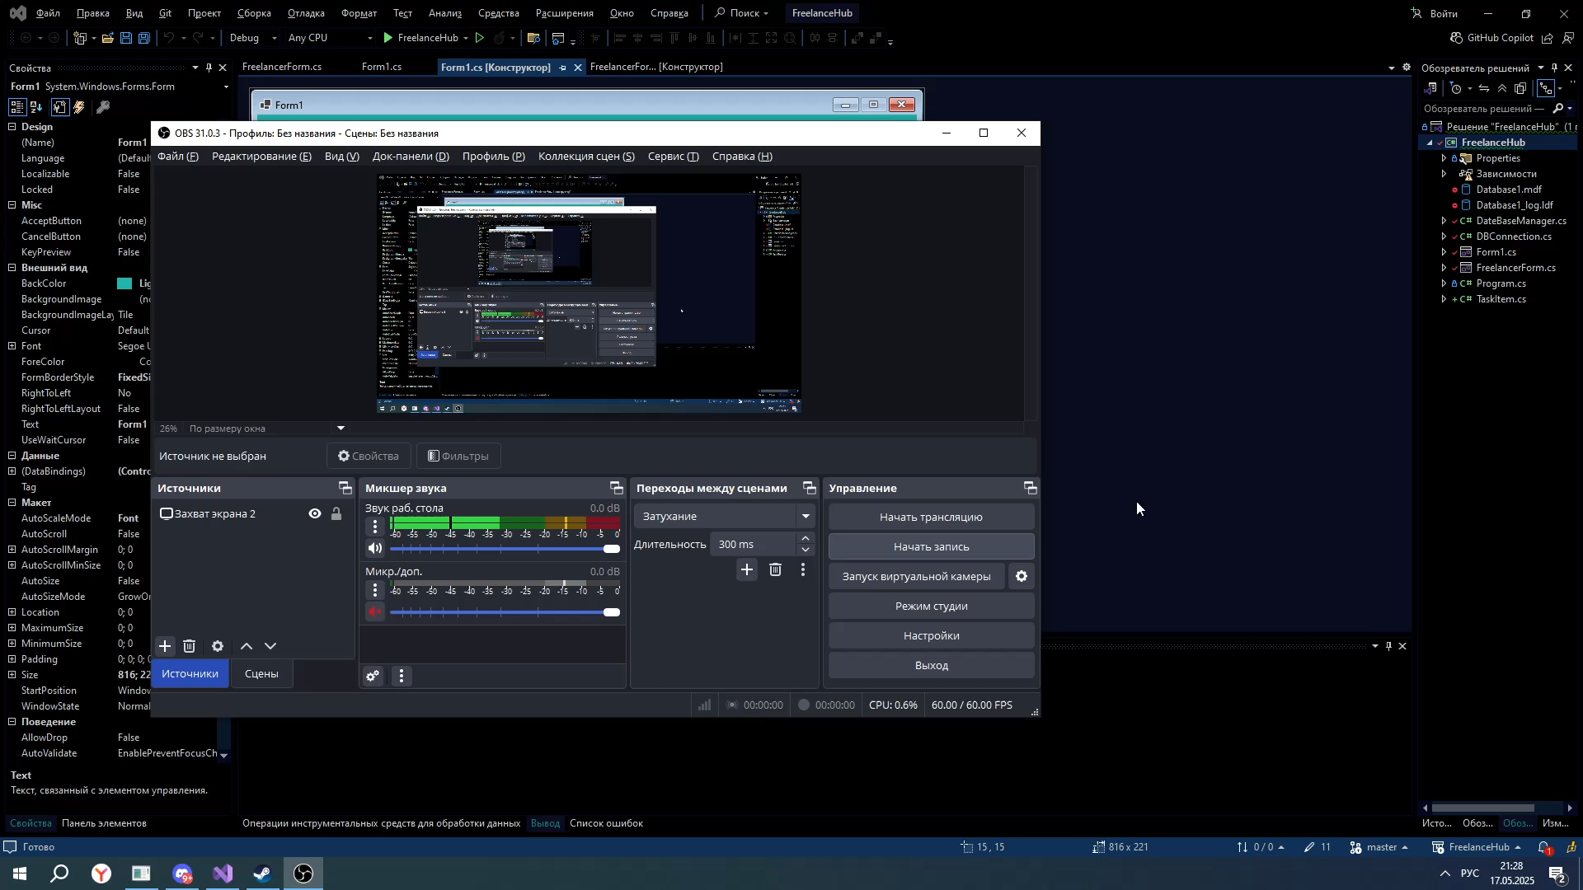
Видео работы системы

Slide 7

Спасибо за внимание

